Slide 1
Obzretie sa za 30 rokmi kapitálového trhu na Slovensku
Bratislava, 6. júna 2023
Dušan Jurčák
Národná banka Slovenska

Slide 2
Hlavné míľniky
Prvé cenné papiere
a dočasný sekundárny trh
1. vlna kupónovej privatizácie
Prvé legislatívne normy
Budovanie infraštruktúry
2. vlna kupónovej privatizácie
Úpravy legislatívy
Po 1. vlne kupónovej privatizácie

Slide 3
Prvé legislatívne normy
Zákon č. 104/1990 Zb. o akciových spoločnostiach
Zákon č. 530/1990 Zb. o dlhopisoch
Zákon č. 92/1991 Zb. o podmienkach prevodu majetku štátu na iné osoby
Zákon č. 513/1991 Zb. Obchodný zákonník
Zákon č. 248/1992 Zb. o investičných spoločnostiach a investičných fondoch
Zákon č. 566/1992 Zb. o Národnej banke Slovenska v znení neskorších predpisov
Zákon č. 600/1992 Zb. o cenných papieroch
Zákon č. 214/1992 Zb. o burze cenných papierov

Slide 4
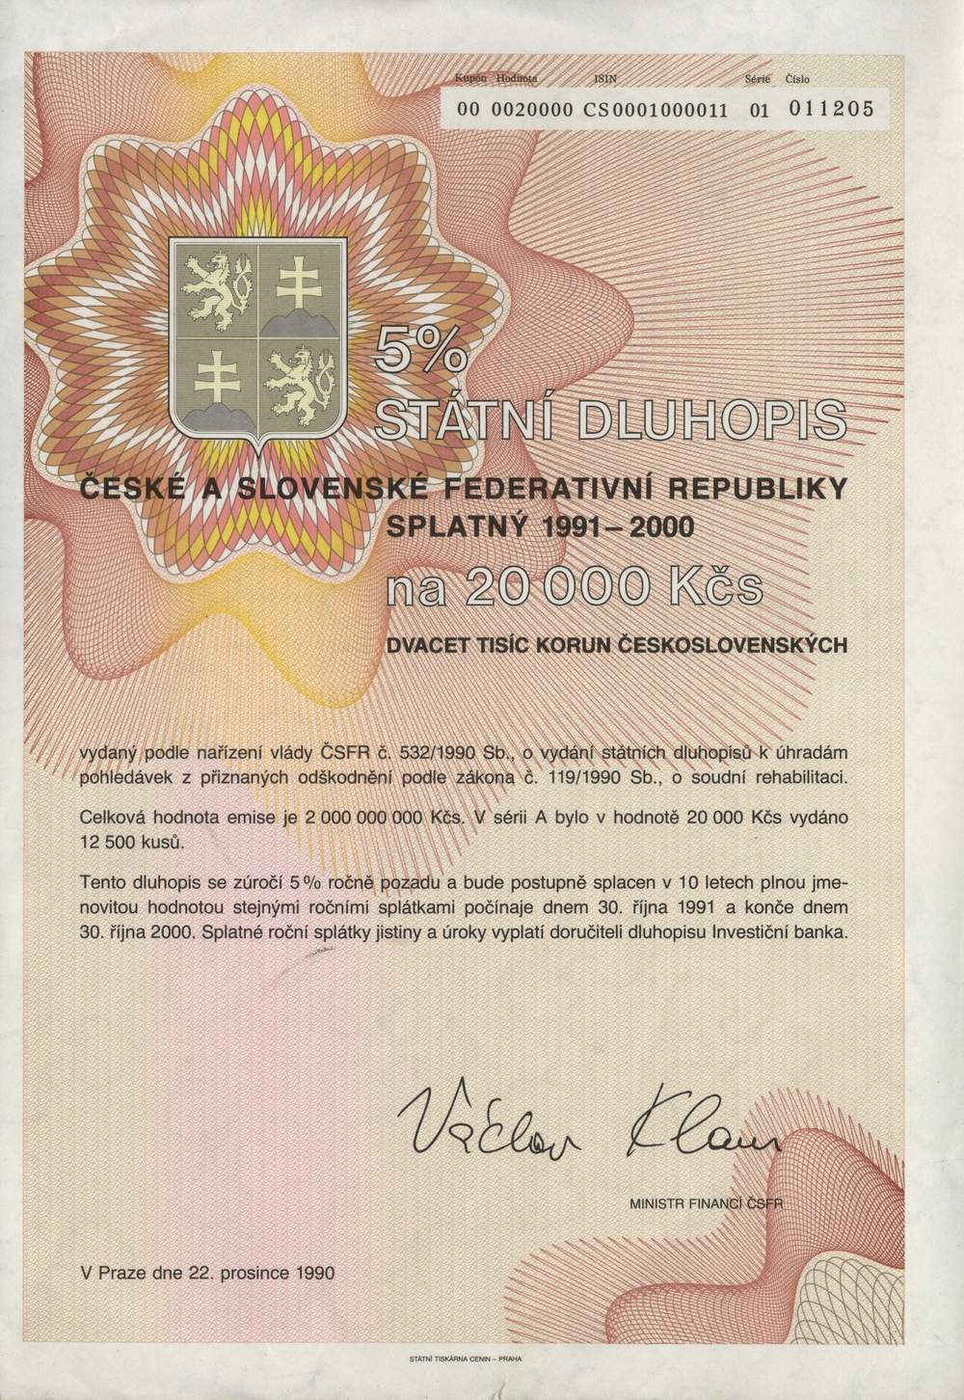
Prvé dlhopisy
„ Štátny rehabilitačný dlhopis“
Emitovaný v zmysle NAŘÍZENÍ VLÁDY České a Slovenské Federativní Republiky č. 532/1990 Sb. o vydání státních dluhopisů k úhradám pohledávek z přiznaných odškodnění podle zákona č. 119/1990 Sb., o soudní rehabilitaci
Menovitá hodnota po 1000 Kčs a 10 000 Kčs v slovenskom jazyku, v menovitých hodnotách po 5000 Kčs a 20 000 Kčs v českom jazyku
Celkový rozsah vydávaných dlhopisov bol stanovený až do 4,5 mld Kčs.
Účinnosť 21.12.1990

Slide 5
Dočasný sekundárny trh cenných papierov
Bol otvorený v roku 1991 , obchodovanie na ňom bolo ukončené 22.12.1992
Vzorom techniky obchodovania boli aukčné obchody na svetových komoditných trhoch (napr. londýnskeho zlatého trhu)
Bol regulovaný, dohliadaný vtedajšou ŠBČS, ktorá zároveň zabezpečovala obchodovanie a vysporiadanie obchodov
Už na tomto trhu boli definované podmienky pre prijatie cenných papierov. Základnou podmienkou bolo, aby emitent zverejnil v dennej tlači podrobné informácie o svojej ekonomickej situácii, obchodných plánoch, mená riadiacich pracovníkov.
Na začiatku prevládali obchody s bankovými (VUB, KB) a štátnymi dlhopismi, neskôr dlhopismi TOS Kuřim .
Ku koncu bolo 7 emisií , 14 účastníkov (napr. za SR VUB, SLSP, IRB, Poľnobanka)
Celkovo sa uskutočnilo 37 aukcií, konali sa raz za dva týždne (každú stredu párneho týždňa) v budove ŠBČS a boli neverejné
Vyrástla prvá generácia profesionálov, ktorá sa naučila orientovať na kapitálovom trhu

Slide 6
Dočasný sekundárny trh cenných papierov
Ponuky do aukcie boli zadávané telefonicky
Samotné aukcie boli realizované prostredníctvom periodických aukcií priamo medzi agentmi jednotlivých bánk. Išlo o prezenčné obchodovanie , t.j. účastníci boli osobne prítomní.
  Každý zástupca banky sa musel osobne dostaviť do Prahy
  Stretnutie (aukcie) sa konala v budove ŠBČS
  Zástupcovia sa stretli v jeden miestnosti, kde zástupca ŠBČS prečítal výsledky aukcie
  Všetko trvalo cca 30 min.
  Zástupcovia bánk podpísali dokumentáciu k výsledkom aukcie
  Vysporiadanie prebiehalo nasledujúce dni po návrate do domovskej banky
Vytvorené kurzy platili až do nasledujúcej aukcie

Slide 7
Privatizácia
Predpokladom vzniku kapitálového trhu bola zmena právnej formy štátom vlastnených spoločností, vo veľkej miere nasledovaná privatizáciou.
Najdôležitejšou legislatívnou formou pre privatizáciu v bývalej ČSFR sa stal zákon z roku 1991 o podmienkach prevodu majetku štátu na iné osoby.
malá privatizácia ( najmä 1991-1993)
reštitúcie (navrátenie majetku oprávneným bývalým majiteľom alebo ich dedičom ( najmä v rokoch 1990–1991),
odštátnenie poľnohospodárskeho sektora
veľká privatizácia (začala v roku 1991)
Súčasťou veľkej privatizácia bola kupónová privatizácia

Slide 8
Základným predpokladom kupónovej privatizácie bola rýchla transformácia štátnych podnikov (š. p.) na akciové spoločnosti (a. s.). Ich akcie potom mohli získať obyvatelia za tzv. investičné kupóny.
Každý občan nad 18 rokov mal nárok na kupónovú knižku, v ktorej boli šeky na 1000 bodov. Za účasť v privatizačnom procese zaplatili ľudia symbolických 1000 korún československých (Kčs) plus 35-korunový poplatok za samotnú knižku.
Registrácia občanov do prvej vlny kupónovej privatizácie začala 1. novembra 1991 a ukončila sa v marci 1992. Prebiehala v Registračných miestach (RM) Podniku výpočtovej techniky .
Nasledovalo nulté kolo, ktoré prebiehalo od februára1992 do apríla 1992. V tomto kole sa držitelia kupónov rozhodovali, či budú investovať sami alebo cez IPF.
Prvé privatizačné kolo začalo 18.5.1992.
Prebehlo 5 privatizačných kôl a prvá vlna kupónovej privatizácie oficiálne skončila 31. januára 1993.
Do prvej vlny kupónovej privatizácie sa v Českej republike zaregistrovalo 5.942.851 občanov, v SR to bolo 2.579.327 občanov. Na jedného držiteľa investičných kupónov pripadal v prvej vlne kupónovej privatizácie majetok v účtovnej cene približne 35.000 Kčs.
Z Fondu národného majetku (FNM) ČR bol do prvej vlny kupónovej privatizácie vyčlenený majetok v hodnote 206.424.419.000 Kčs a z FNM SR 90.111.742.000 Kčs. V ponuke boli akcie 1491 podnikov, z toho 5O4 slovenských.
1. vlna kupónovej privatizácie

Slide 9
Výsledky prvej vlny kupónovej privatizácie
Položila základy slovenského kapitálového trhu
Výhodou bola rýchlosť privatizácie
Vyprodukovala na Slovensku 2,6 milióna akcionárov
Viac než 71 percent svojich kupónov zverili občania do rúk niektorého z 264 investičných fondov. Len necelá tretina ľudí si vyberala sama podniky, do ktorých chcela investovať
Vlastnícka štruktúra bola príliš rozptýlená
Organizácia kapitálového trhu na moderných princípoch (napríklad existencia cenných papierov v zaknihovanej podobe) a pokroková technická infraštruktúra
Všetci boli plní optimizmu ...

Slide 10
Stredisko cenných papierov
Vzniklo 22. decembra 1992, a to podľa zákona 600/1992 Zb. o cenných papieroch
Akcie, ktoré vzišli s kupónovej privatizácie boli emitované ako zaknihované cenné papiere
Po spustení prevádzky otvorilo viac ako 2,6 milióna účtov majiteľov zaknihovaných cenných papierov na ktoré sa pripísali akcie z emisií vydaných spoločnosťami privatizovaných prostredníctvom prvej vlny kupónovej privatizácie.
Išlo o jedinečné riešenie v tomto období

Slide 11
Organizované trhy cenných papierov
BCPB
(BCPB) bola založená zakladateľskou zmluvou zo dňa 8.1.1991 bankami a poisťovňami a je jediným organizátorom regulovaného trhu s cennými papiermi v Slovenskej republike.
Obchodovať na BCPB sa začalo 6. apríla 1993 a to na základe povolenia Ministerstva financií SR na vznik burzy, organizovanie obchodovania cenných papierov a koordináciu nadväzných činností.
  Obchodovanie na členskom základe
  Prvé obchodovania na parkete BCPB, podklady pre vysporiadanie faxom
  Neskôr prepojením prostredníctvom špecializovaných SW
  V roku 1996 už bolo na BCPB kótovaných a registrovaných 970 emisií akcií a podielových listov a 91 emisií dlhopisov
Od 26. júna 2001 vykonáva svoju činnosť na základe povolenia na vznik a činnosť burzy udeleného Úradom pre finančný trh SR.
Toto povolenie bolo dňa 26. marca 2008 na základe rozhodnutia Národnej banky Slovenska rozšírené o organizovanie mnohostranného obchodného systému (MTF).

Slide 12
Organizované trhy cenných papierov
Založený 1. marca 1993
Obchodovanie nebolo založené na členskom princípe
Využíval pobočkovú sieť
3. mája 1993, sa začalo prvé kolo periodickej aukcie na obchodovanie s cennými papiermi na organizovanom mimoburzovom trhu RM-Systému Slovakia
Priebežnú aukciu v RM-Systéme Slovakia po celý čas obchodovania bolo možné sledovať na TELETEXTE
Zrušený od 2.9.2003
RMS

Slide 13
Organizované trhy cenných papierov
BOB
Bratislavská opčná burza ako prvá opčná burza vo východnom bloku.
Založenie sa podarilo aj vďaka zahraničnému kapitálu od švédskej burzy Option Market Systems International. Okrem švédskej burzy patrili do jej akcionárskej štruktúry aj B.O.B., Slovnaft, Slovenská sporiteľňa, Investičná a rozvojová banka, VSŽ Košice, Niké, Kerametal, Omnia a Želstav A-Z.
Obchodovanie sa začalo 2.4.1993. Ministerstvo financií Slovenskej republiky neskôr odobralo Bratislavskej opčnej burze licenciu a v roku 1998 Krajský súd v Bratislave zamietol návrh na vyhlásenie konkurzu pre nedostatok majetku. Vymazaná z obchodného registra bola až 7. augusta 2002.
Obchodovalo sa s tzv. americkým typom opcií na sedem akcií, kým na burze vo Viedni bolo kótovaných šesť akcií. Obchodovanie v tom čase bolo pre súčasníka veľmi ťažko predstaviteľné. Išlo o telefonický objednávkový systém a zúčtovanie a realizovanie obchodov fungovalo vďaka informačnému systému, kurzový lístok bol zverejnený prostredníctvom TELETEXTU
Bratislavská opčná burza sa snažila zvýšiť úroveň finančnej gramotnosti aj svojimi vzdelávacími aktivitami.

Slide 14
.
Už v rokoch 1990 a 1991 bolo povolené vydávať emisie nových cenných papierov, ktoré boli emitované prevažne ako obchodovateľné cenné papiere
Ministerstvo financií SR začalo vydávať štátne dlhopisy v roku 1992. Prvá séria prvej emisie bola emitovaná dňa 27.3.1992. V rokoch 1992 až 1995 sa emitovali dlhopisy so splatnosťou od 1 do 5rokov .
V nasledujúcich rokoch došlo pod vplyvom rastu úrokových nákladov k zníženiu doby splatnosti štátnych dlhopisov a do roku 1999 sa preferovali emisie so splatnosťou 1 rok. Maximálna doba splatnosti v danom období bola len 3 roky.
NBS vydávala ŠPP. V priebehu rokov 1993 až 1995 požadovaný výnos klesol zo 17 % na 4 %. Od roku 1995 dochádzalo k rastu až na maximálnu úroveň 32 % v roku 1998. Od roku 1998 nastal v priebehu nasledujúcich dvoch rokov prudký pokles výnosu na 8 %. Od roku 2000 investormi požadovaný výnos štátnych pokladničných poukážok naďalej klesal.
Boli emitované a na trhoch obchodované podnikové dlhopisy. Aktívna bola i komunálna sféra, mestá začali vydávať komunálne obligácie .
Dalo zarábať na cenových rozdieloch medzi cenami na RMS, BCPB a BOB.
.
Kde investovať ?

Slide 15
ĎAKUJEM ZA POZORNOSŤ

